Slide 1
语音扩频水印复现与跨码率探索
对数谱扩频 LPC 加权 轻量深度检测
LibriSpeech 固定替代子集
主实验与 E06 至 E09 扩展，华为云公网验收通过
2026 年 11 月 4 日 华为云验收版
A052 语音扩频水印复现
01
Notes:
开场说明：项目复现 Interspeech 2024 的语音扩频水印、LPC 和轻量深度检测。今天展示两个结果：深度检测在电话编码后的语音上能把错误率降到多少，以及这套方法能否在公网接收一段音频并独立重放检测。来源：Looney & Gaubitch, DOI 10.21437/Interspeech.2024-2165；本项目 M5/M6 冻结结果。

Slide 2
电话通道中的语音水印
嵌入端拥有 16 kHz 高质量语音
接收端经历降采样、噪声和 Opus 压缩
已知密钥的盲检测不需要未嵌入原音频
目标是感知质量与传输后检测能力的平衡
A052 语音扩频水印复现
02
Notes:
合成语音到电话接收端会经历带宽限制、噪声和编码。目标是在控制可听失真的同时保留可检测结构。这里研究已知密钥的盲水印检测，接收端不需要原音频。水印分数不能证明内容真实性，参考型音质指标也不能用于缺少参考的任意上传。本轮只判断固定密钥的水印是否留下可检测结构，不研究多比特消息容量。正负类来自相同原语音并经相同通道，避免来源本身泄漏标签。来源：论文第 1 至 2 节。

Slide 3
对数谱扩频与接收检测
X_dB(k,t) = S_dB(k,t) + δ w(k)
c(t) = meanₖ { w(k) H[ Y_dB(k,t) ] }
20 ms Hann 窗，10 ms 帧移，500 至 3600 Hz 共 63 点
倒谱截止 0.5 ms，VAD 后按有效帧顺序分组
多帧平均相关值或线性 logit，尾部不足丢弃
A052 语音扩频水印复现
03
Notes:
每个短时频谱的指定频带加同一条正负一序列。在对数幅度上加法，等价于给幅度做乘法增益，同时保留原相位。接收端倒谱滤波后与序列匹配求均值。实际使用保存重读的接收音频，不能只看修改频谱时的理想分数。20 毫秒对应 320 点，50 赫兹频率间隔，水印频带得到 63 个位置。每个名义上修改过的频谱在重建时会受到重叠窗一致性的影响，所以我们把保存、重读和重新分析纳入真实验证路径。来源：论文式 1 至 2，src/speechwm/embedding.py、features.py、spectral.py。

Slide 4
LPC 权重降低高能量包络处的扰动
γ = [1 − Φ(z / 13.5)]^0.35 16 阶 LPC，逐帧带内中心化
A052 语音扩频水印复现
04
Notes:
语音共振峰对感知敏感。LPC 近似包络后，用高斯分布的尾概率减小高能量频点权重。标准差 13.5 来自论文，指数 0.35 是原文示意图的一个取值，本项目预先固定；原文未逐项明确实验指数。没有在测试数据拟合。相同名义强度下减少失真也会减弱水印，需要分开看同强度和验证强度配对。图为本项目独立测试集的平均 NB PESQ，不是论文原图。论文未完整给出 LPC 阶数和倒谱工程细节，因此项目明确固定这些选择。方法级复现和原论文同条件数值复现需要分开说明。来源：论文第 4 节；M5 quality_scores.jsonl。

Slide 5
模型 A 与 B 的轻量频谱检测
模型 | 结构 | 参数
A | 63 64 ReLU 32 ReLU 1 | 6209
B | Conv 16 × 3 976 16 ReLU 1 | 15713
RMSprop 0.001，batch 1024，固定第 25 轮
种子 2026 / 2027 / 2028，无额外特征标准化
A052 语音扩频水印复现
05
Notes:
A 是 63 维输入的两层全连接网络。B 先用 16 个宽三卷积核，再接 16 单元全连接，卷积后没有额外激活。两者输出线性 logit，用 BCEWithLogitsLoss 训练。固定 CPU 单线程、三个种子、25 轮，最佳验证轮只作诊断。模型容量与论文一致，但容量大不保证当前子集上效果更好。我们还做了人工可分特征拟合和训练标签打乱控制，确认实际发生了学习。检查通过只证明训练路径可靠，不能代替真实测试泛化。来源：论文第 5 节图 6；models.py、training.py；M5 config.yaml。

Slide 6
说话人隔离与测试前冻结
分区 | 语句 | 说话人 | 秒
训练 | 288 | 24 | 864
验证 | 80 | 10 | 240
测试 | 200 | 40 | 600
共 568 句、74 人、28.4 分钟
选样不使用 VAD、PESQ 或模型分数，所有派生物保持源分区
A052 语音扩频水印复现
06
Notes:
没有 TIMIT，因此采用 OpenSLR 官方有许可的 LibriSpeech 固定子集。每句居中取一个三秒片段，先按元数据和哈希选样，排除早期三个说话人。训练、验证、测试来源和说话人隔离。验证集先选音质配对、训练模型、估计阈值，保存门文件之后才处理测试水印和通道。同一父句的水印、噪声和编码版本必须保持在同一个分区，还检查源文件与解码 PCM 重复。测试文件可被读取以核对完整性，但在测试门前不计算性能反馈。来源：data/manifests/librispeech_m5_v1、docs/M5评估协议.md。

Slide 7
主实验中的深度检测收益
30 个有效帧，模型为三种子均值；标准差与首组指标见完整报告
A052 语音扩频水印复现
07
Notes:
本图使用三种子均值和三十个有效帧聚合。降采样条件下相关 EER 约 30.26%，A 约 16.53%；Opus8 条件相关约 20.91%，A 约 15.51%。B 同样改善，但三十帧未超过 A。完整单帧、多帧、种子标准差和固定 FAR/FRR 都保存，不用最优种子代替平均结果。这是替代子集，不能与论文 TIMIT 数值作同条件等价比较。来源：M5 seed_summary.csv。

Slide 8
验证强度配对的 LPC 噪声对照
测试 NB PESQ 为 4.467 / 4.419，差 0.048
结果保留这一差异，不据测试重新匹配强度
A052 语音扩频水印复现
08
Notes:
验证集选定 SS2 和 LPC6 后不按测试重新选强度。噪声二十和十五分贝下，LPC 的 EER 在本子集降低。但测试实际 NB PESQ 差约 0.048，超过验证容差 0.02。因此必须称为验证强度选择的测试迁移，不能写成严格等测试音质的提升。来源：M5 quality_selection.json、quality_scores.jsonl、seed_summary.csv。

Slide 9
跨码率与等训练预算的混合学习
Opus 实际码率 kb/s，30 帧，三种子均值；全部码率的收益与代价保留
A052 语音扩频水印复现
09
Notes:
固定原八千比特模型，在六、八、十二、十六码率实际编码测试；另训练四码率混合模型。每个标签从各码率等额无放回抽帧，总帧数和更新次数与单码率严格一致，避免四倍预算带来的混淆。图中以模型 B 为例。六千比特时混合训练仅从 21.86% 降到 21.72%，十六千比特时从 7.80% 降到 5.41%。低码率时仍有明显损失。EER 与固定阈值错误分开解释，混合模型的阈值来自四码率验证池。来源：M6 training_budget.json、calibration.json、seed_summary.csv。

Slide 10
组合方法与已知起点偏移
Opus8 组合，30 帧
起点裁去 ms，30 帧
偏移改变帧网格和覆盖；不按最高分对齐，不宣称完成未知位置同步
A052 语音扩频水印复现
10
Notes:
扩展还包括两个通道下 SS2 与 LPC6 分别训练兼容 A/B，共二十四个新设置。逐语句和标签控制训练帧预算，不能把 SS 权重冒充 LPC 模型。右图在相同接收音频起点裁去若干毫秒，重算特征和 VAD，阈值保持未偏移配置。这是敏感性分析，没有实现未知裁剪同步搜索。来源：M6 seed_summary.csv、training_selection.jsonl；docs/M6评估协议.md。

Slide 11
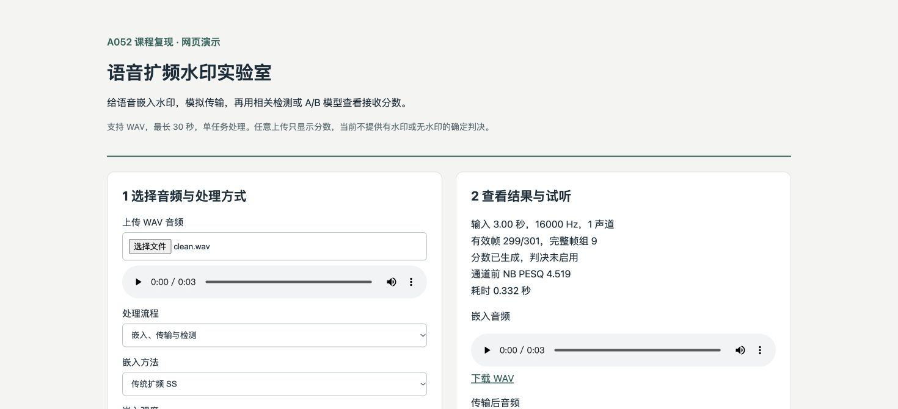
华为云现场演示
上海 Flexus L · 2 核 CPU / 2 GiB
3 秒语音 → SS 3 dB → Opus 8 kb/s → 模型 A
9 组分数，首组 0.788454。另传接收音频，九组均一致。
http://60.204.228.191:7860/
A052 语音扩频水印复现
11
Notes:
请看右侧的真实网页。现在打开云端地址，上传公开的 clean.wav，保留 SS 三分贝和 Opus 八千比特，选主实验模型 A，按运行。三秒音频返回九组分数，第一组约为零点七八八。下载标为实际检测输入的 WAV，切换到独立检测，只给接收音频，选择同一模型。九组分数逐组一致，这说明接收端确实不依赖原音频。这个数值是检测分数，不能当作概率。如果现场网络延迟，可以直接看本页的实测截图。来源：M7 公网实测和 Linux 预检。

Slide 12
结论与适用范围
Opus 8 kb/s：模型 A 的等错误率由相关检测的 20.91% 降至 15.51%
等预算混合训练进一步降至 14.56%；6 kb/s 仍是薄弱条件
公开仓库与权重下载见 README
github.com/yangming320/speech-watermark-a052
A052 语音扩频水印复现
12
Notes:
在固定说话人隔离子集上，相关检测、单码率模型和混合模型提供了三组可比较的结果。对低码率退化，我们在相同训练预算下验证了改进，同时保留六千比特条件收益较小的结果。实验范围限于英语朗读和受控电话通道。源码、固定权重、公开样例和助教复现步骤可从项目仓库获取。来源：M5/M6 实验报告、M7 公网验收记录。

